Slide 1
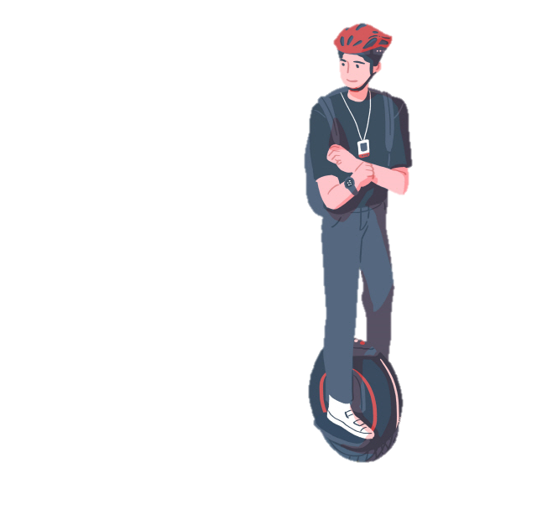
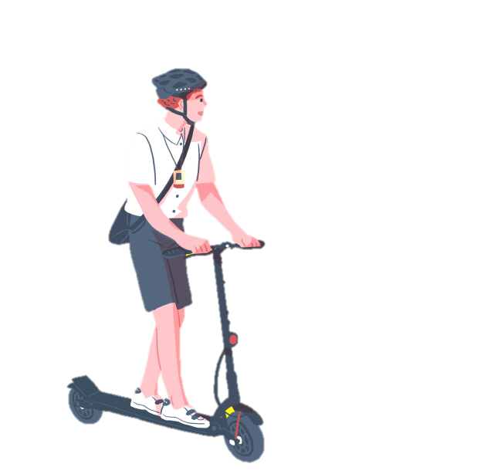

소프트웨어 설계 프로젝트 1조

Slide 2
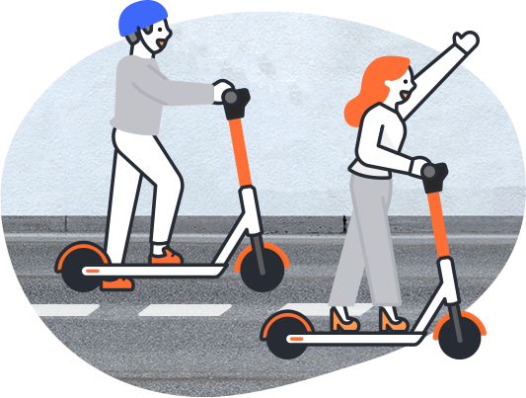
목차
Introduction
Use-Case Diagram
Class Diagram
Sequence Diagram
구현 이슈
테스트
구현 결과

Slide 3
INTRODUCTION
소프트웨어 설계 프로젝트
(1) 프로젝트 주제의 필요성
(2) 프로젝트 핵심 개발 내용

Slide 4



INTRODUCTION (1) 프로젝트 주제의 필요성
빠르고 편하게 탈 수 있다는 장점으로,
사용자가 급증하고 있는 전동 킥보드!
현재 경북대학교 내에
운영되고 있는 킥보드 공유 서비스 업체는?
지쿠터
씽씽
빔

Slide 5




INTRODUCTION (1) 프로젝트 주제의 필요성
앱 접속/킥보드 검색의 불편함
킥보드 업체마다 앱이 따로 있어서, 주변 킥보드의 존재와 가까이 있는
킥보드를 알기 위해선 앱 별로 접속 후 검색을 해야하므로 불편함
선택의 어려움
업체마다 비용, 최고 속력, 운행 가능 구역, 주차 가능 구역, 운행시간,
킥보드의 개수 등이 모두 달라 사용자 입장에서 선택의 어려움이 있음
방전인 킥보드 많음
충전이 이뤄지지 않고 방전 상태인 킥보드가 교내에 많아서 헛걸음 하는
경우가 있음
맞춤형 서비스의 필요
사용자마다 선호 요소가 다르기에 (ex. 빠른 속도를 원하는 사람, 저렴한
가격을 원하는 사람 등) 사용자 맞춤형 서비스가 필요함

Slide 6

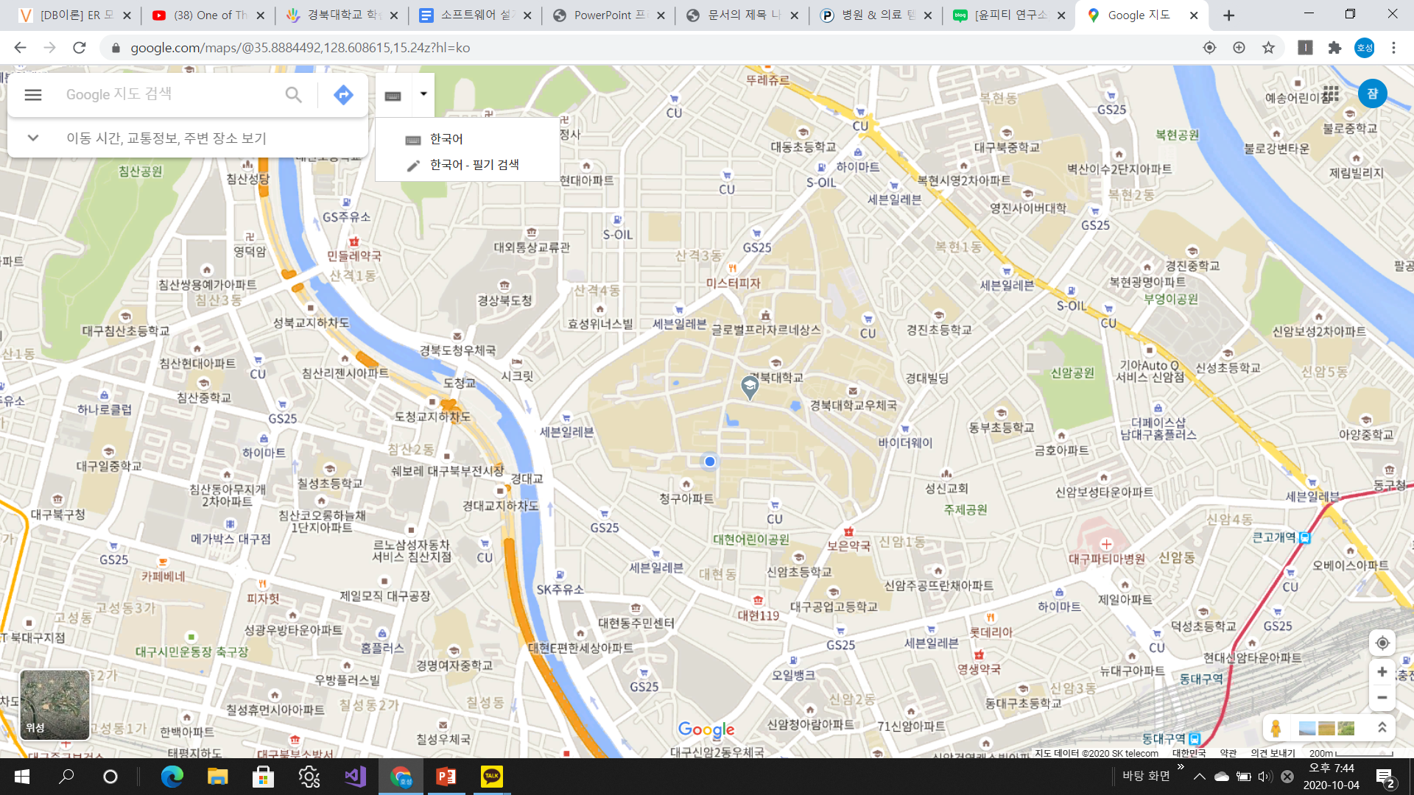
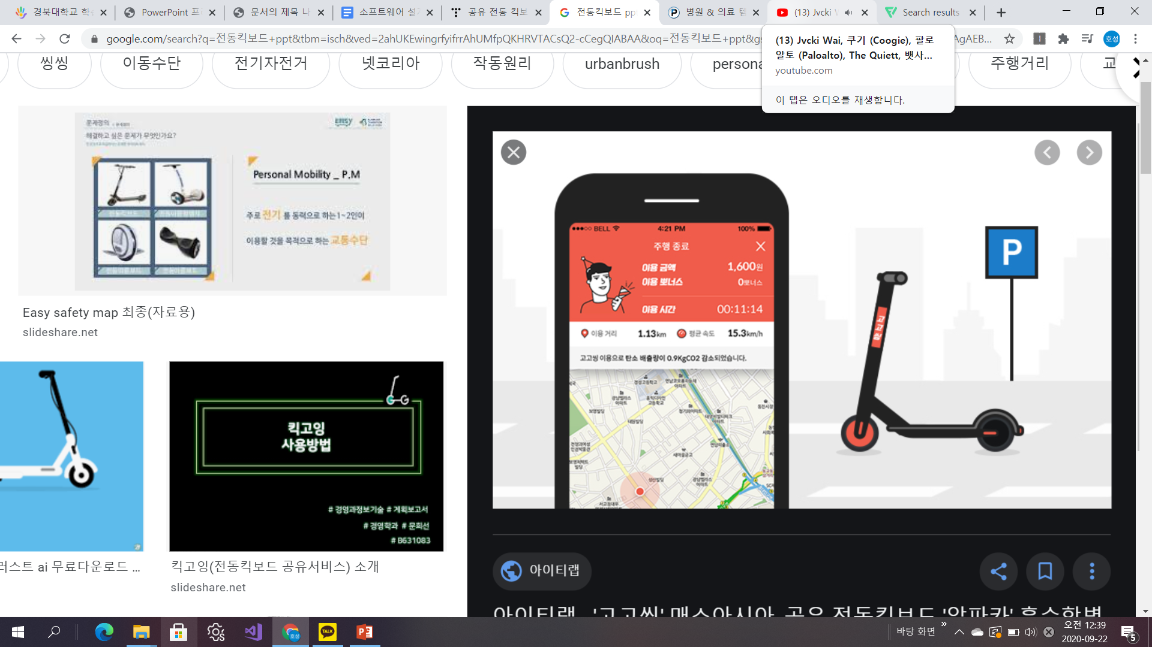
INTRODUCTION (2) 프로젝트 핵심 개발 내용
업체별 모든 킥보드 지도에서 보기
: 메뉴 버튼
메뉴 창에서 개인 정보 확인 가능
추천 이용
: 도착지에 따라, 사용자 맞춤
킥보드를 추천해주는 기능
일반 이용
: 일반적인 킥보드 이용 기능
추천 이용
일반 이용

Slide 7

INTRODUCTION (2) 프로젝트 핵심 개발 내용
< 추천 이용의 경우 >
추천 킥보드
도착 위치 선택 시 추천 킥보드 목록 띄우기
2
사용자의 취향으로 사용자가 선호하는 특성 파악
가격, 도착 위치, 시간을 복합적으로 판단
1, 2, 3 순위까지 제시하여 사용자가 원하는 킥보드를
선택하게 함
1
3
추천 킥보드 1 이용 시
비용 : 1,000원
위치 : 도보 2분 거리
…
QR 코드 찍기

Slide 8
INTRODUCTION (2) 프로젝트 핵심 개발 내용
킥보드 대여 및 반납, 결제 가능
이용 업체 지쿠터
이용 시간 00:10:00
이용 금액 1,000원
결제
반납

Slide 9

INTRODUCTION (2) 프로젝트 핵심 개발 내용
<로그인 화면>
<회원가입 화면>
<초기 화면>
Sign up
이름
ID
PW
추천 서비스 이용을 위한 필수 항목
- 가격
매우 중요
중요
덜 중요
ID
LOGIN
- 킥보드를 타는 시간
PW
매우 중요
중요
덜 중요
회원가입
- 걷는 시간
매우 중요
중요
덜 중요
회원가입
추천 이용
menu
일반 이용

Slide 10
INTRODUCTION (2) 프로젝트 핵심 개발 내용
<추천 이용-도착지 설정>
<마이페이지>
<일반 이용>
Mypage
USER님 반갑습니다.
나의 선호도
가격
이동 시간
걷는 시간
Beam
Id: 1
battery
개인정보
회원 정보 수정
회원 탈퇴
로그아웃
오픈소스 라이선스
뒤로가기
도착지를 선택하세요!
이용할 킥보드를 선택하세요!
여기로 도착~
이 킥보드 이용

Slide 11

INTRODUCTION (2) 프로젝트 핵심 개발 내용
<추천 이용-킥보드 추천>
<앱 이동>
1순위
Beam
Id: 1
가격:780원
이동시간:70초
120초
해당 킥보드 App으로 이동 중
이용할 킥보드를 선택하세요!
이용하기

Slide 12


INTRODUCTION (2) 프로젝트 핵심 개발 내용
1순위
Beam
Id: 1
가격:780원
이동시간:70초
120초
ID
LOGIN
PW
로그인
추천이용
(도착지 설정)
추천 킥보드
회원가입
추천이용
menu
일반이용
도착지를 선택하세요!
이용할 킥보드를 선택하세요!
여기로 도착
이용하기
회원가입
Menu
버튼
Sign up
일반 이용
Mypage
해당
킥보드App으로
이동
이름
USER님 반갑습니다.
ID
나의 선호도
가격
이동 시간
걷는 시간
Beam
Id: 1
battery
PW
추천 서비스 이용을 위한 필수 항목
- 가격
덜 중요
개인정보
회원 정보 수정
회원 탈퇴
로그아웃
오픈소스 라이선스
매우 중요
중요
- 킥보드를 타는 시간
덜 중요
매우 중요
중요
해당 킥보드 App으로 이동 중
- 걷는 시간
덜 중요
매우 중요
중요
회원가입
뒤로가기
이용할 킥보드를 선택하세요!
이용하기

Slide 13
USE-CASE DIAGRAM
소프트웨어 설계 프로젝트

Slide 14

USE-CASE DIAGRAM USE-CASE DIAGRAM
Before
회원가입
사용자 로그인
<<include>>
<<include>>
지도 조회
전동킥보드
대여(QR코드)
사용자
<<extend>>
전동킥보드
추천
<<include>>
전동킥보드
정보 조회
사용자 선호도
입력
전동킥보드 3사
도착 위치 설정

Slide 15
USE-CASE DIAGRAM USE-CASE DIAGRAM
After
사용자
선호도 입력
<<include>>
회원가입
전동킥보드
대여 요청
지도 조회
<<include>>
전동킥보드
정보 조회
사용자 로그인
사용자
<<include>>
도착 위치 설정
<<include>>
전동킥보드
추천

Slide 16

USE-CASE DIAGRAM (2) USE-CASE DESCRIPTION
1. 회원가입
2. 사용자 로그인
선행 조건 : 없음
기본 흐름
(1) 사용자는 id, pw 등
개인정보를 입력함.
(2) 시스템은 고객 정보를 저장함.
예외 흐름
(1) 이미 있는 id이면 가입을
거절함.
선행 조건 : 회원가입
기본 흐름
(1) 사용자가 아이디와 비밀번호를
입력함.
(2) 서버는 보내준 아이디와 비밀
번호를 바탕으로 사용자를
검색함.
(3) 로그인 세션을 발급함.
예외 흐름
(1) 아이디와 비밀번호가 올바르지
않은 경우 로그인을 거부함.

Slide 17
USE-CASE DIAGRAM (2) USE-CASE DESCRIPTION
3. 사용자 선호도 입력
4. 전동 킥보드 정보 조회
선행 조건 : 로그인
기본 흐름
(1) 사용자는 선호하는 킥보드,
거리, 요금 등을 입력함.
(2) 시스템은 사용자 선호도 정보를
저장함.
예외 흐름 : 없음
선행 조건 : 없음
기본 흐름
(1) 3사의 전동 킥보드 정보를
외부로부터 조회함.
(2) 시스템은 지도 인터페이스에
킥보드 정보를 표시함.
예외 흐름 : 없음

Slide 18
USE-CASE DIAGRAM (2) USE-CASE DESCRIPTION
5. 도착 위치 설정
6. 전동 킥보드 추천
선행 조건 : 없음
기본 흐름
(1) 사용자는 도착 위치를 지도에서
선택하거나 주소를 입력함.
(2) 시스템은 설정된 위치를 보여줌.
예외 흐름
(1) 잘못된 주소의 경우 다시
입력하게 함.
선행 조건 : 도착 위치 설정, 사용자 가입(login)
기본 흐름
(1) 로그인 된 사용자의 데이터를
조회함. (선호하는 킥보드 등)
(2) 사용자 외의 정보(가격, 속도,
도착 위치, 시간 등)를 조회함.
(3) 시스템은 조회된 정보를 기반으로
전동 킥보드를 최대 3개 추천함.
예외 흐름 : 없음

Slide 19
USE-CASE DIAGRAM (2) USE-CASE DESCRIPTION
7. 지도 조회
8. 전동 킥보드 대여 요청
선행 조건 : 전동 킥보드 정보 조회
기본 흐름
(1) 사용자의 현재 위치 정보와
전동 킥보드 정보를 가져옴.
(2) 시스템은 지도 인터페이스에
정보 표시.
예외 흐름 : 없음
선행 조건 : 사용자 가입(login)
기본 흐름
(1) 선택한 킥보드의 회사에 맞는
앱으로 이동함.
예외 흐름 : 없음

Slide 20
CLASS DIAGRAM
소프트웨어 설계 프로젝트

Slide 21

CLASS DIAGRAM (1) Noun Extraction
프로그램을 처음 실행했을 때, 사용자 정보를 기입한다.
그 후 업체별 모든 전동 킥보드가 표시된 지도가 뜬다.
지도에서 도착지를 설정하면 최적 전동 킥보드가 뜬다.
그 전동 킥보드를 대여한 후 도착지에 도착하면 반납하고 결제한다.
명사
프로그램, 사용자 정보, 업체별 모든 전동 킥보드, 지도, 도착지, 최적 전동 킥보드

Slide 22
CLASS DIAGRAM (1) Noun Extraction
명사
프로그램, 사용자 정보, 업체별 모든 전동 킥보드, 지도, 도착지, 최적 전동 킥보드
추상 명사
‘지도’ 클래스에 포함되는 필드
클래스 후보
사용자 정보, 업체별 모든 전동 킥보드, 지도, 최적 전동 킥보드

Slide 23
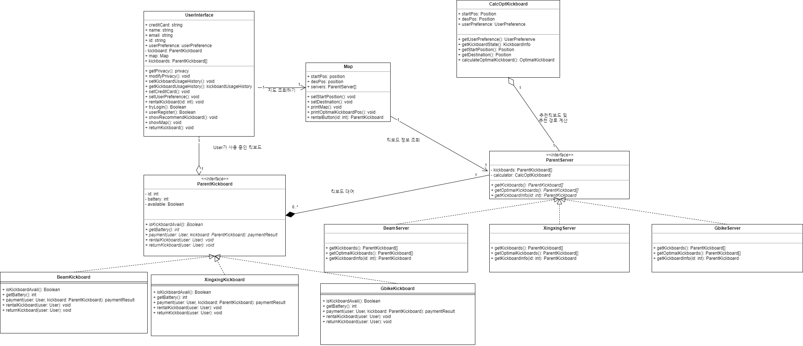
CLASS DIAGRAM
Before

Slide 24
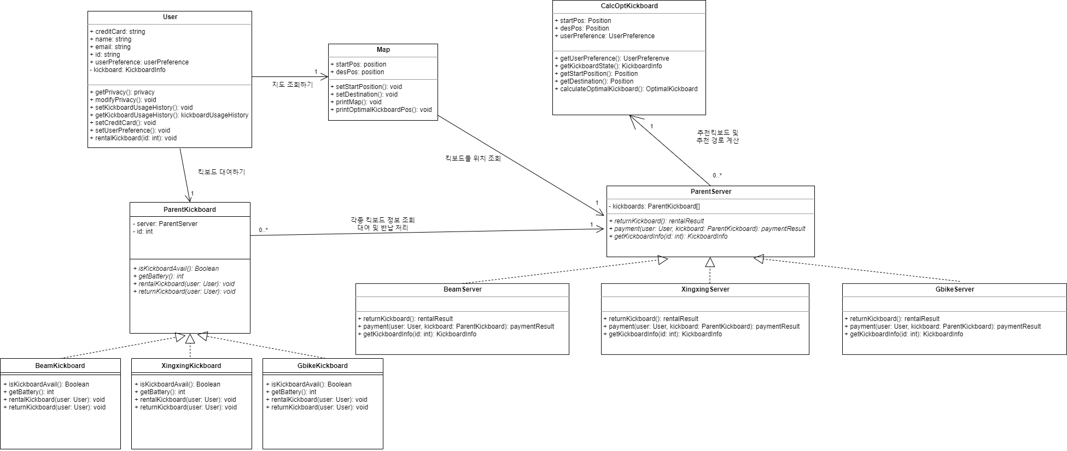
CLASS DIAGRAM
After

Slide 25
SEQUENCE DIAGRAM
소프트웨어 설계 프로젝트

Slide 26
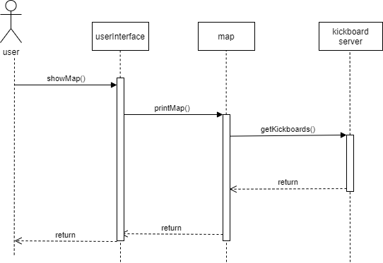
SEQUENCE DIAGRAM
1) 업체별 모든 전동 킥보드 띄우기

Slide 27
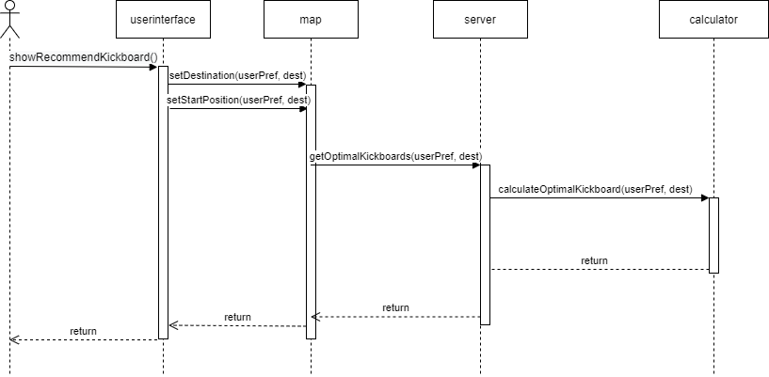
SEQUENCE DIAGRAM
2) 도착 위치에 따른 추천 전동 킥보드 띄우기

Slide 28
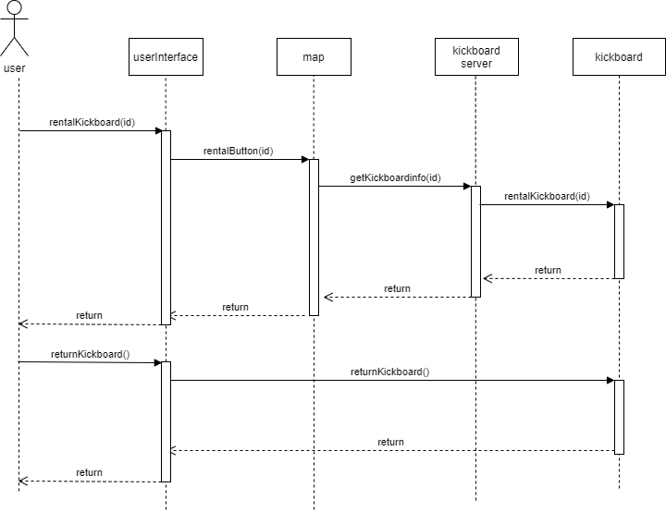
SEQUENCE DIAGRAM
3) 전동 킥보드 대여 및 반납

Slide 29
구현 이슈
소프트웨어 설계 프로젝트

Slide 30
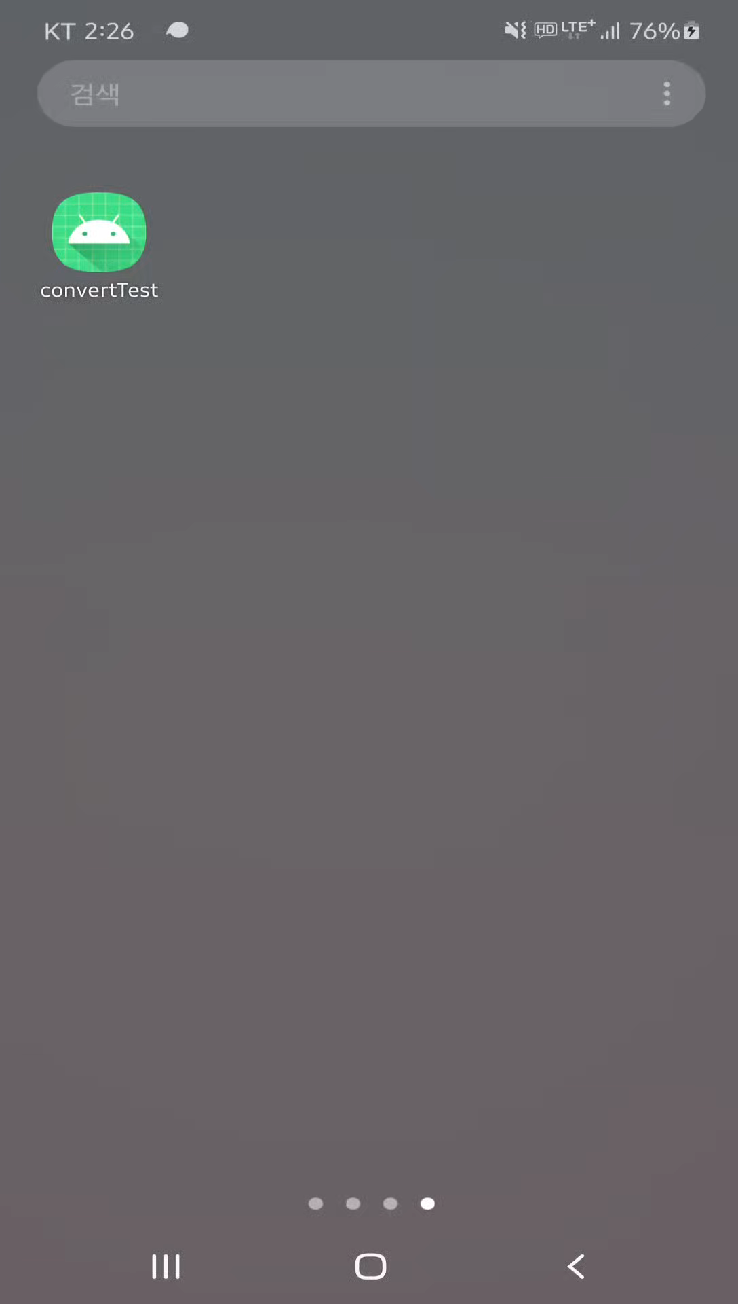
구현 이슈
이슈 1. 앱으로 시도하다가 실패
웹으로 만든 결과물을 앱으로 포팅하여 배포하려고 하였으나, 앱에서의 권한 문제로 포팅에 실패하였음.
따라서 결과물을 웹으로 제작하는 것으로 결정함.

Slide 31
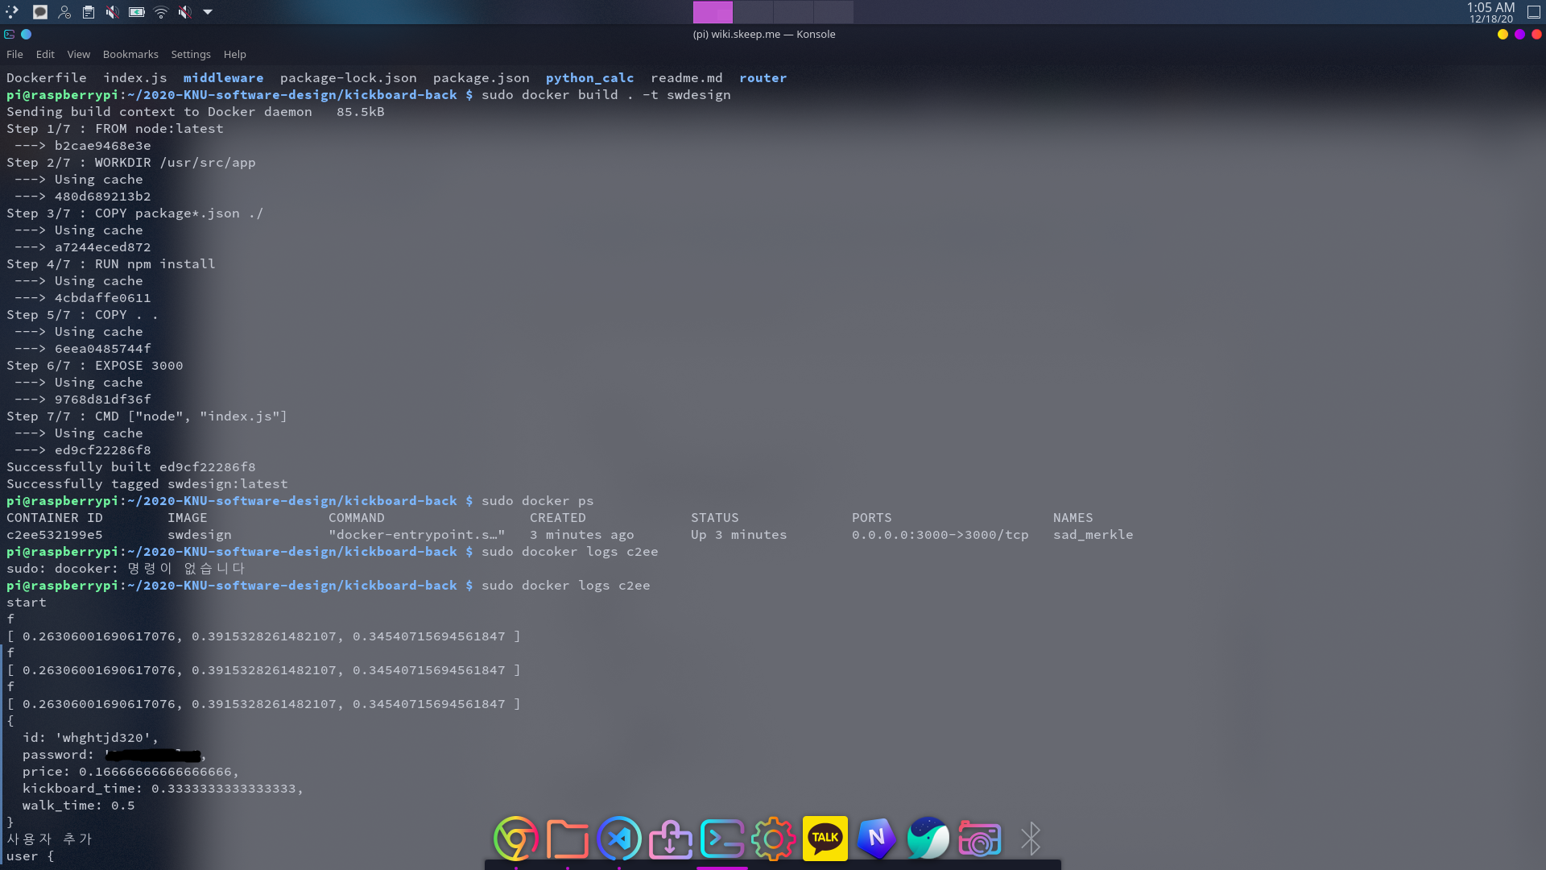
구현 이슈
이슈 2. 백엔드 서버 문제
백엔드 서버를 호스팅하는 과정에서, 포트를 열 수 없는 문제가 있었다. 이 문제를 해결하기 위해 기존에 있는 서비스를 멈춰 원래 열린 포트를 이용하여 문제를 해결하였음

Slide 32
테스트
소프트웨어 설계 프로젝트

Slide 33
Testing
Flow Graph
로그인 페이지
로그인 페이지
회원가입 페이지
ID, PW 입력
이름, ID, PW 입력
NO
ID, PW가 DB에 있는 정보와 일치하는가
alert
YES
기존의 회원인가
NO
로그인 성공
YES
alert

Slide 34
구현 결과
소프트웨어 설계 프로젝트

Slide 35
구현 결과
Github
https://github.com/kimdo331/2020-KNU-software-design

